Slide 1
Index
검색했을 경우 관련 랭킹
사이트이름
메뉴
로그인/회원가입
image
search
image
Real time Ranking
search
vote
Hot Ranking
Ranking
Hot Ranking
search
이미지
검색
랭킹
실시간 검색
로그인/회원가입
1.이미지
2.검색
3.랭킹
4.투표

Slide 2
사이트이름
사이트이름
image
image
search
search
vote
Ranking
vote
랭킹 | 체크박스
vote
1.이미지
2.검색
3.투표

Slide 3
사이트이름
사이트이름
메뉴
로그인/회원가입
image
검색image
search
검색어
vote
설명
Ranking
의견의장
Ranking
Click
1.이미지
2.설명
3.커뮤니티

Slide 4
메뉴 bar : 카테고리(문화(웹툰,영화,드라마),게임(롤),스포츠(등등) , 커뮤니티 , 공지창 , 지역
사이트이름
카테고리
로그인/회원가입
사이트이름
image
image
Real time Ranking
search
search
선택
Hot Ranking
ID
Password
login
Hot Ranking
찾기 / 회원가입
ID / Password
찾기 / 회원가입

Slide 5
사이트이름
사이트이름
이름
ID
ID
Password
Password
나이
회원가입
찾기 / 회원가입
주소
이메일
사용자 정보 등록

Slide 6
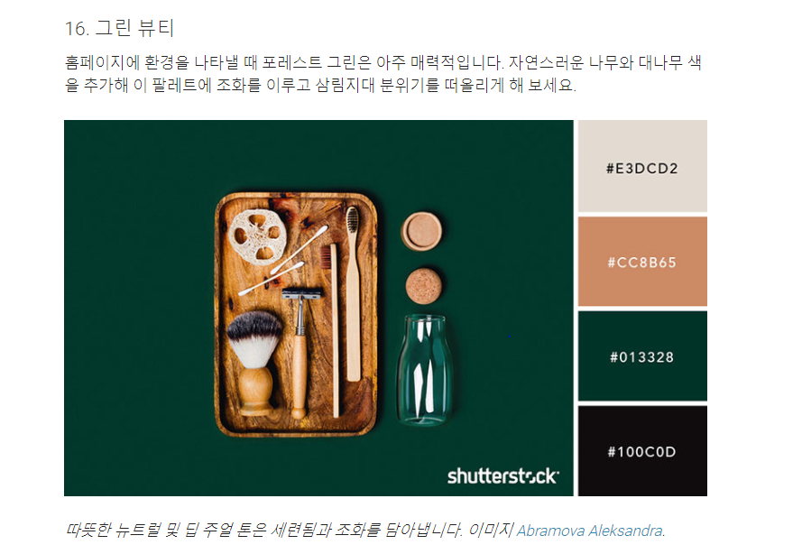
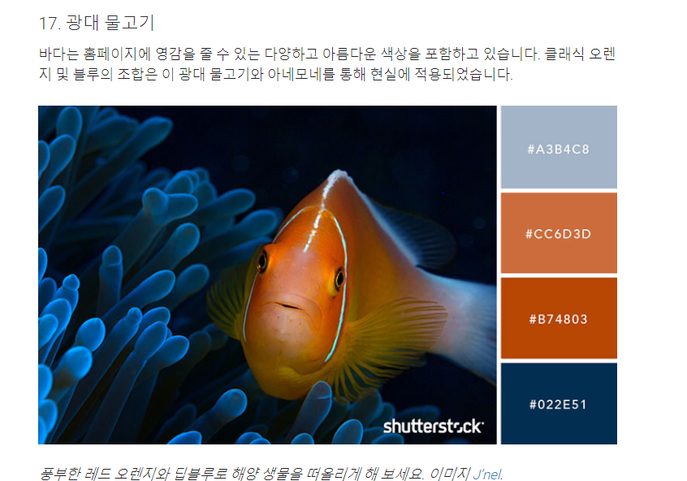
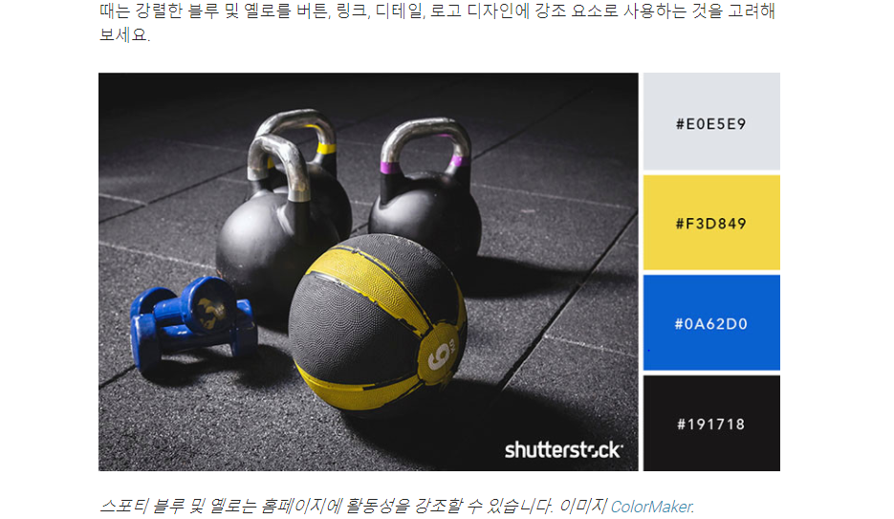
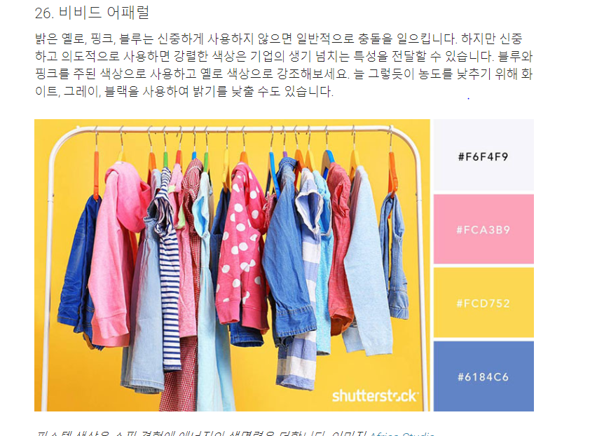
메인 색상 : FEE596
Index
Search result
로그인/내정보
커뮤니티
검색어 설명
회원가입
아이디/비번 찾기
마이페이지
글작성
랭킹등록

Slide 7
용어정의
Hot ranking : 한달 평균 투표가 많은 랭킹
Realtime ranking : 실시간 투표 가 많은 랭킹

